Slide 1
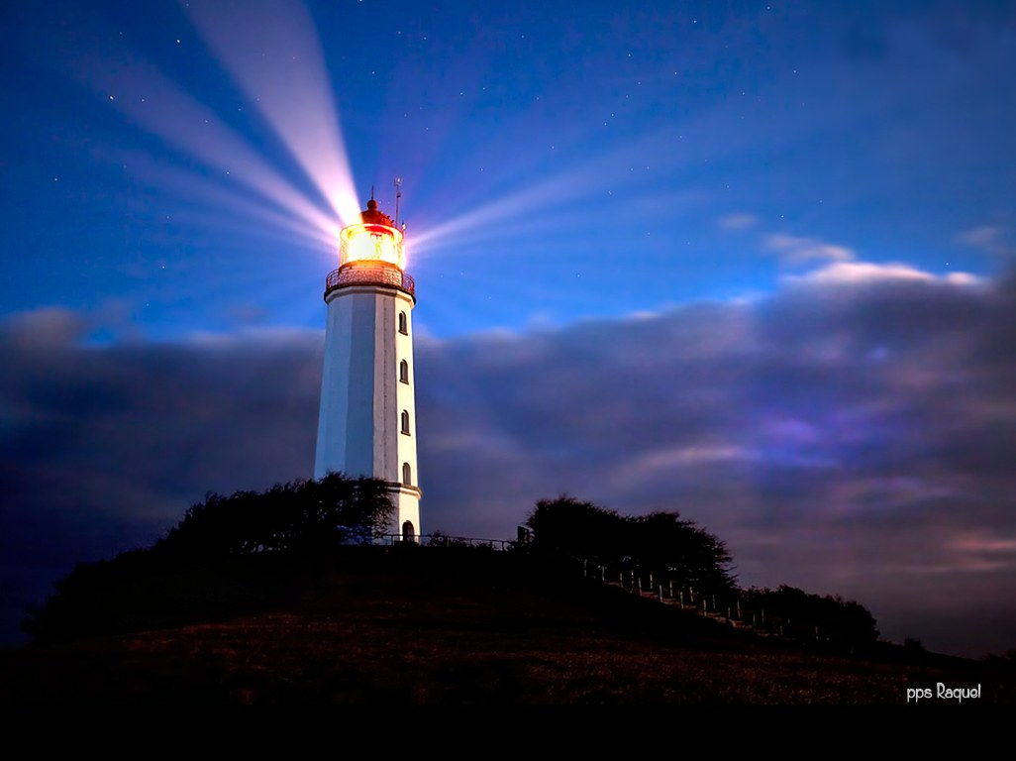






Slide 2

El mundo está lleno de miles de faros de varias formas, colores y tamaños, los faros sirven para salvar vida y como guía para que los marineros lleguen a salvo a su destino.
Este conjunto de maravillosas fotos de faros parecen sacadas de un cuento de fantasía. Nos encontramos con todo tipo de faros en todos los ambientes posibles.
Los faros fueron creados como elementos de seguridad para la navegación marítima, dándole a los navegantes un punto de referencia con respecto a la ubicación donde se encuentran y la proximidad de la costa o de peligros.
El trabajo del cuidador del faro siempre ha sido de soledad, a pesar de que hoy en día hay algunos faros más grandes que acomodan a la familia del responsable; Los faros siempre cautivaron a los fotógrafos y turistas por su belleza y ese halo de misterio que siempre les rodea.

Slide 3

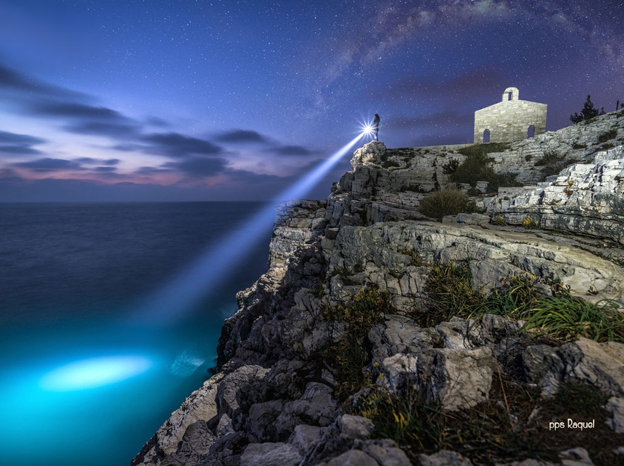


Slide 4

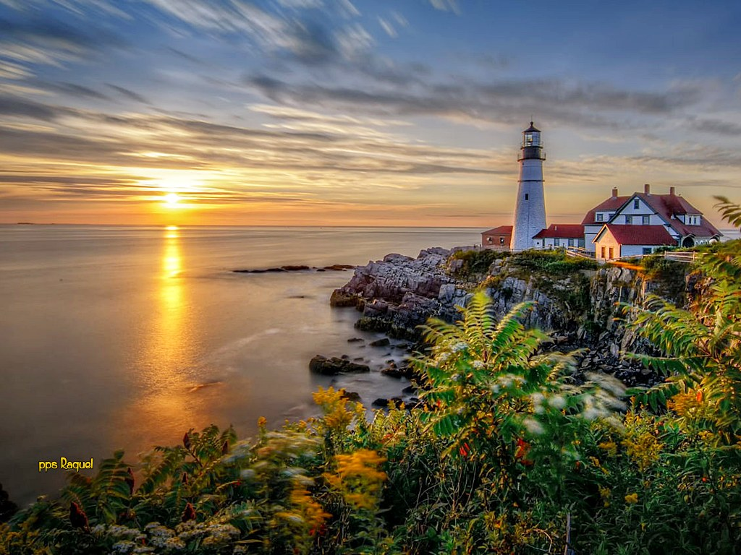



Slide 5
Siempre me han atraído los faros. Su privilegiada posición presidiendo la costa, su arrogancia majestuosa junto al acantilado, en una isla, o en pleno mar, me fascina. Construcciones ‘adoradas’ durante miles de años, fuentes de vida para las poblaciones donde se asientan, alumbramiento para marinos en noches cerradas… Un faro es una torre situada cerca de la costa o junto a ella, aunque en algunas ocasiones se encuentra situado dentro del mar a cierta distancia de la costa, que se ubica en los lugares donde transcurren las rutas de navegación de los barcos y que dispone en su parte superior de una lámpara potente, cuya luz se utiliza como guía.

Slide 6
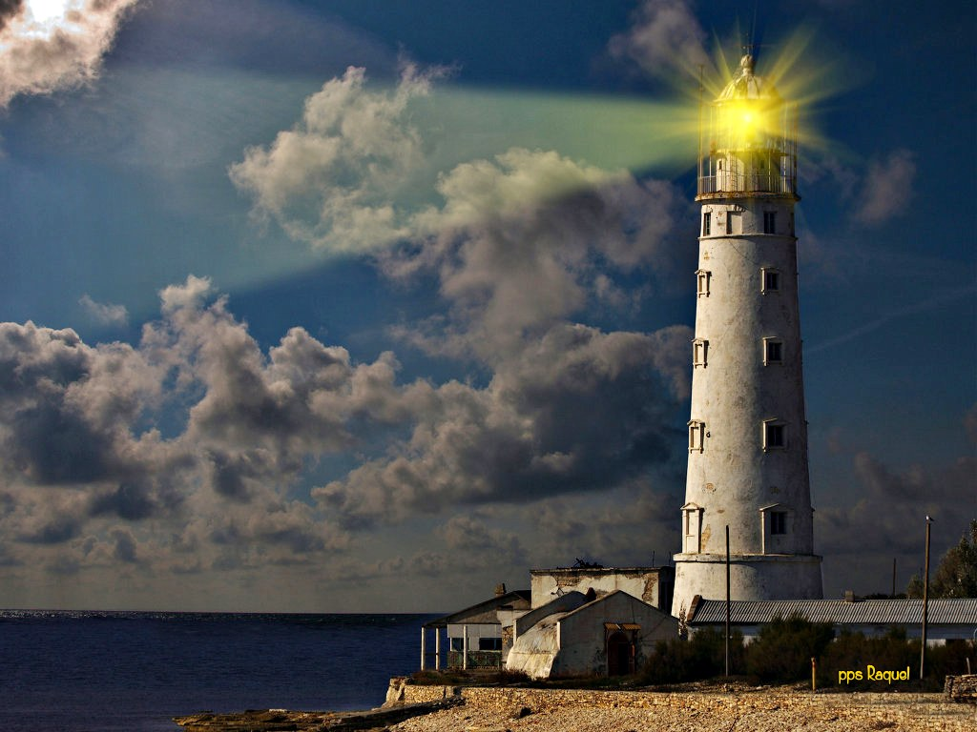


Slide 7
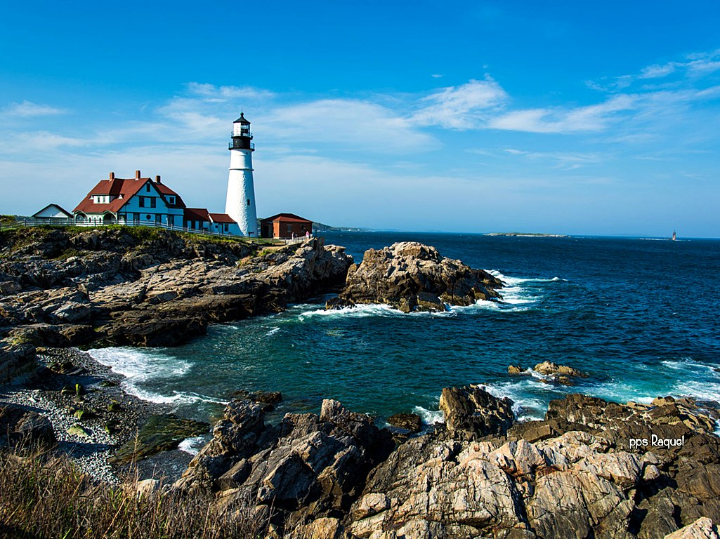
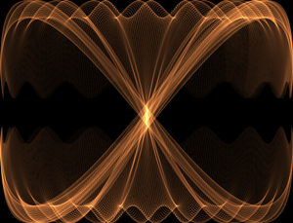

Slide 8
En síntesis el faro costero se construye para señalar a los barcos que en sus alrededores hay aguas poco profundas y que pueden encallar. Generalmente se busca un sitio elevado y que sea de roca sólida, suelen utilizar una fuente luminosa muy fuerte que se enfoca por medio de lentes Fresnell. Hoy día con la tecnología del GPS (sistema de posicionamiento global, en inglés) los faros casi son algo obsoleto, sin embargo suelen servir en los casos en que por una u otra razón el GPS de un barco no funciona o que carezca de él.

Slide 9
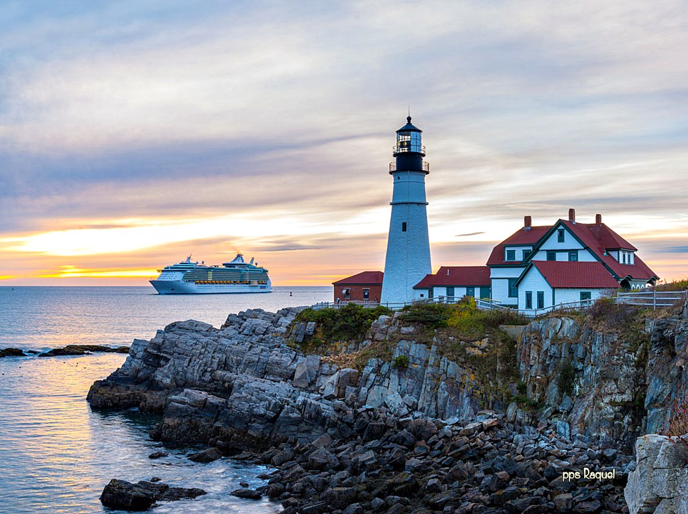


Slide 10
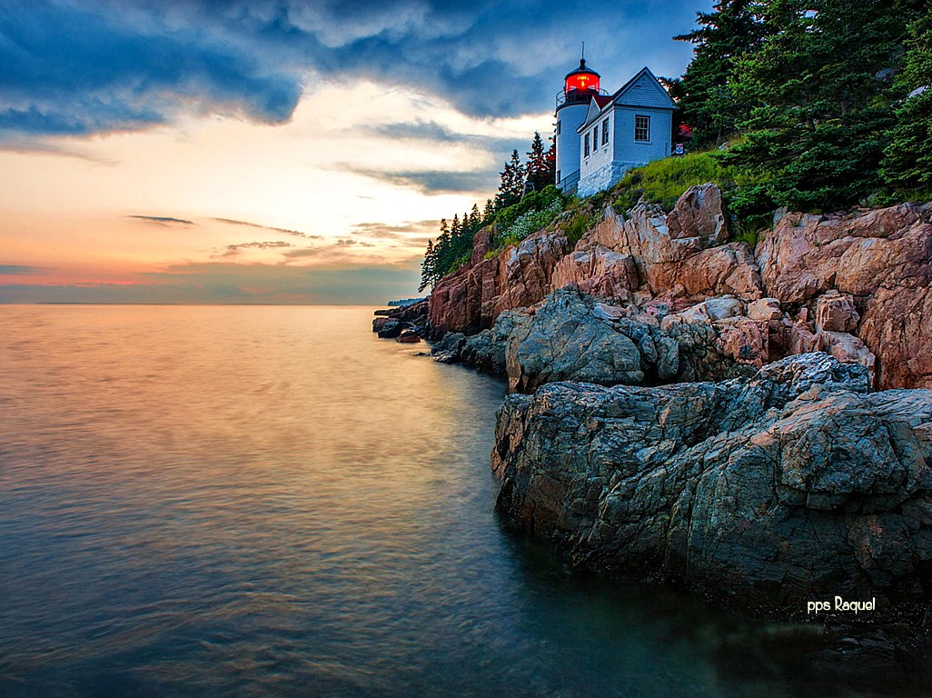

Slide 11
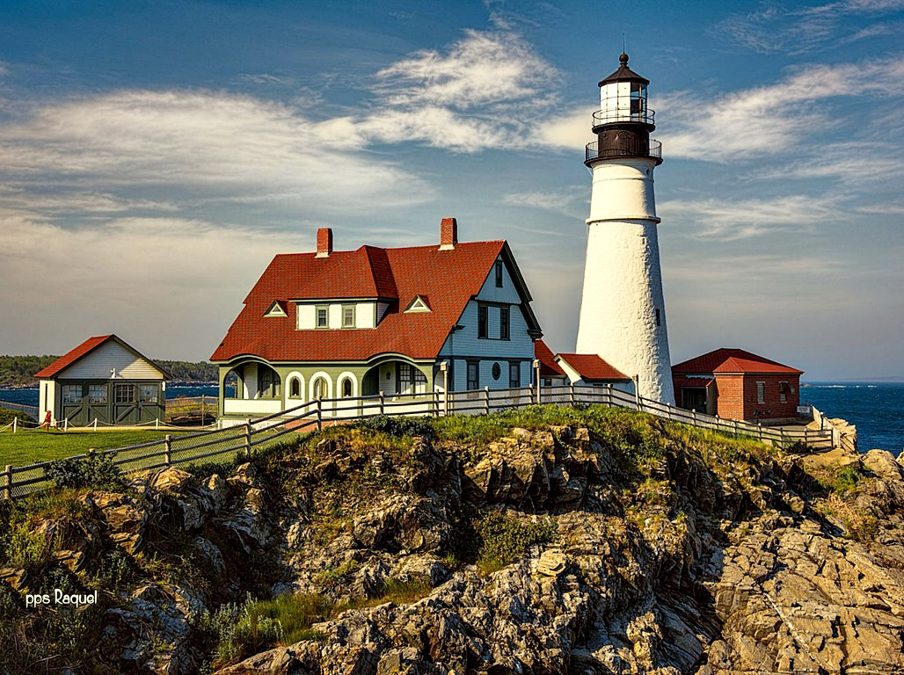


Slide 12
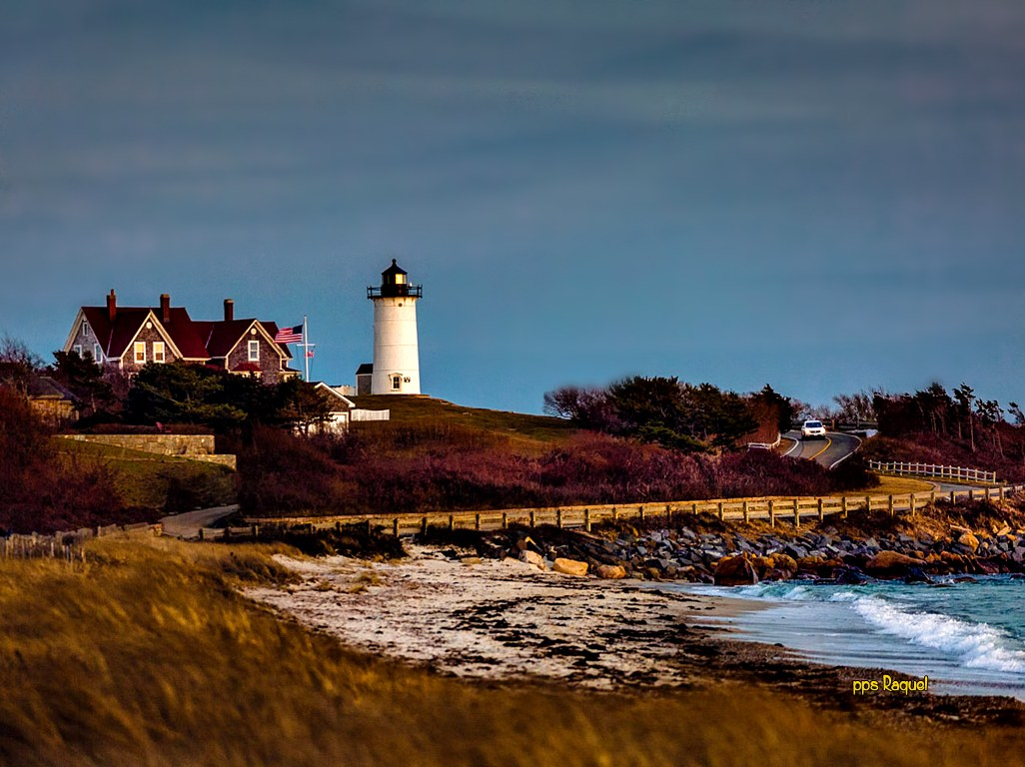
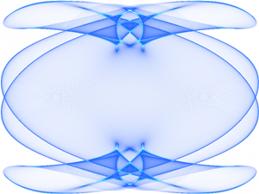

Slide 13
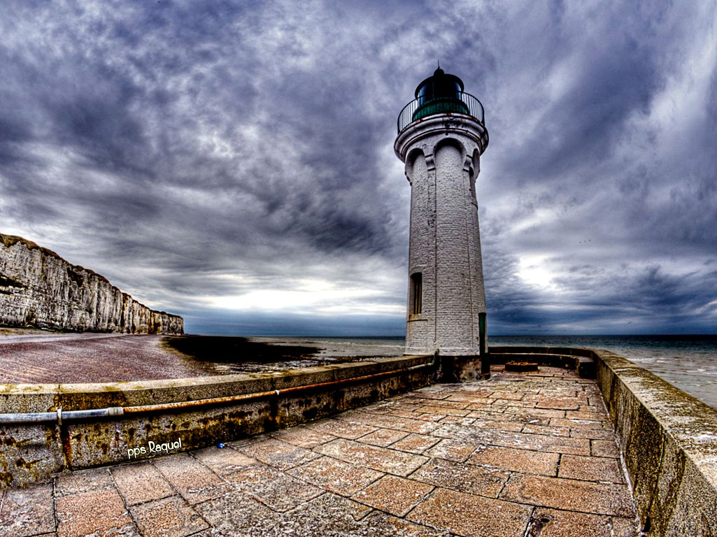
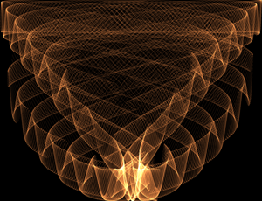

Slide 14
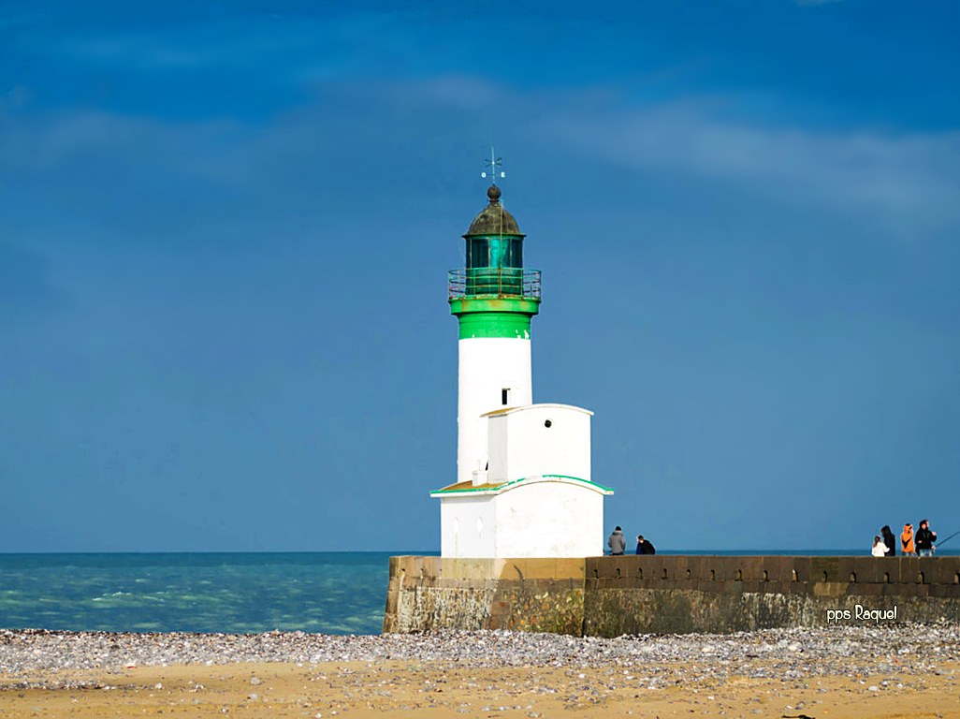


Slide 15


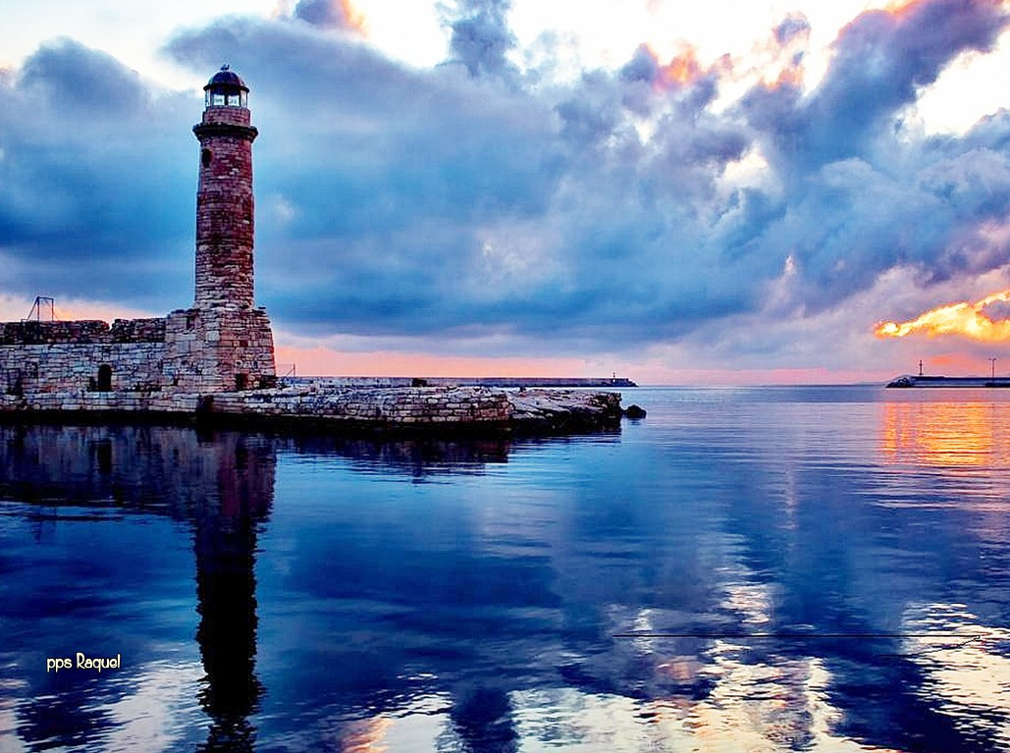


Slide 16
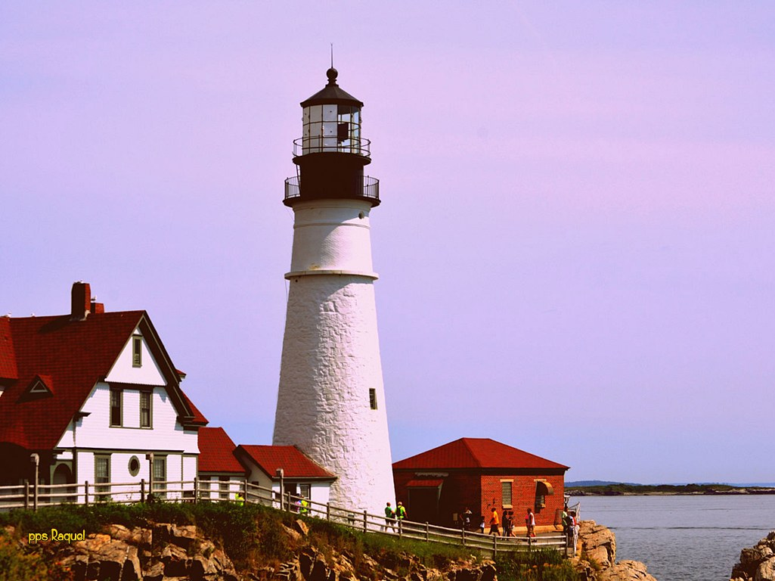


Slide 17
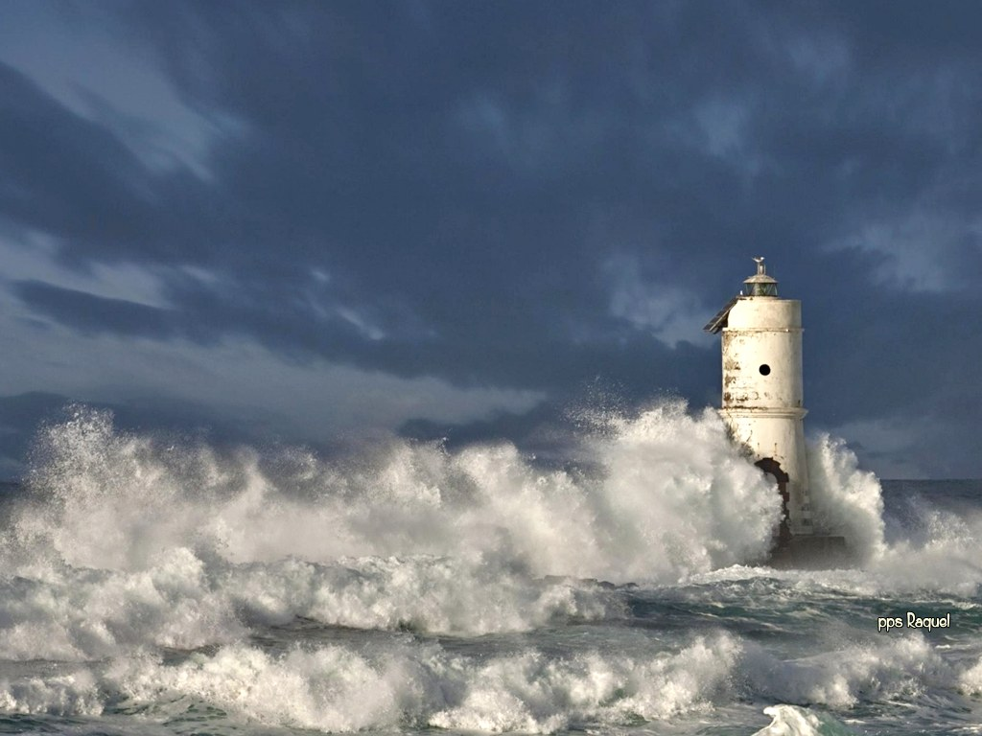

Slide 18
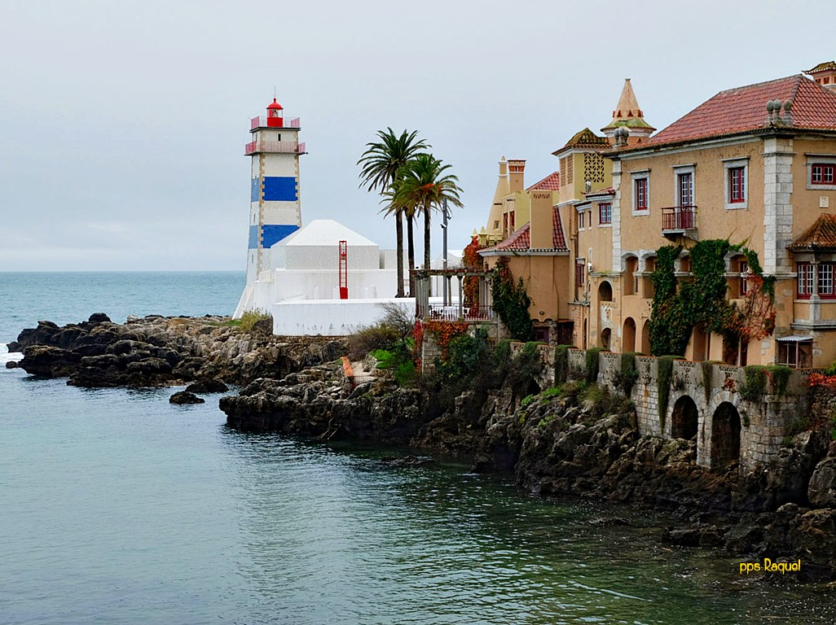

Slide 19

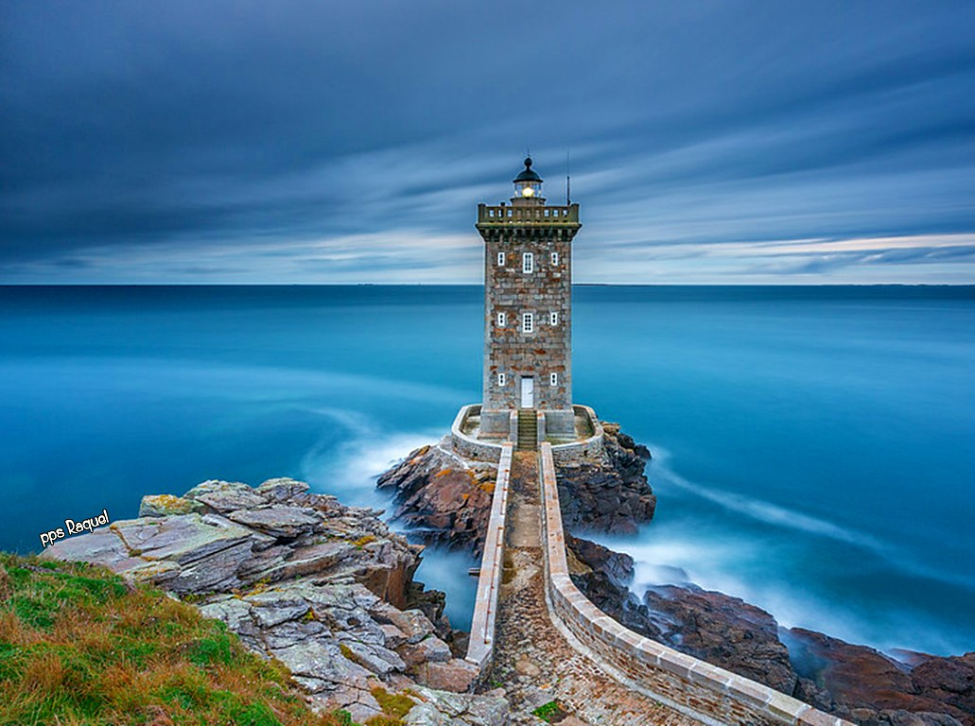

Slide 20
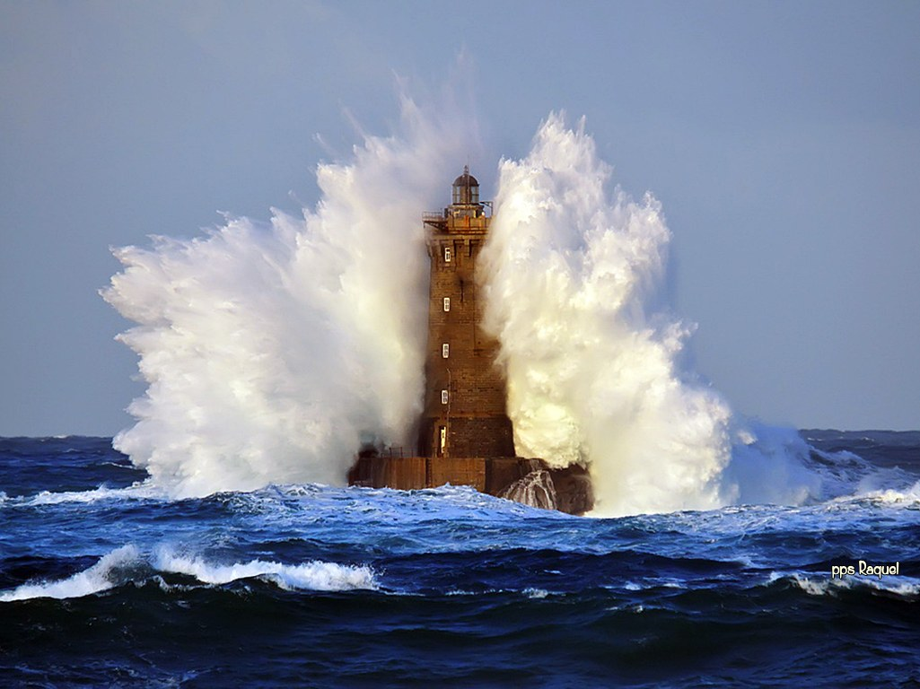

Slide 21
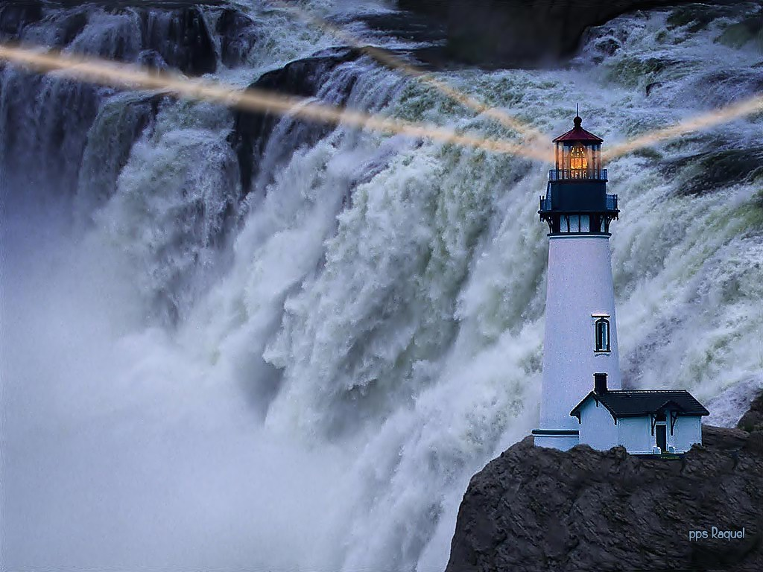

Slide 22
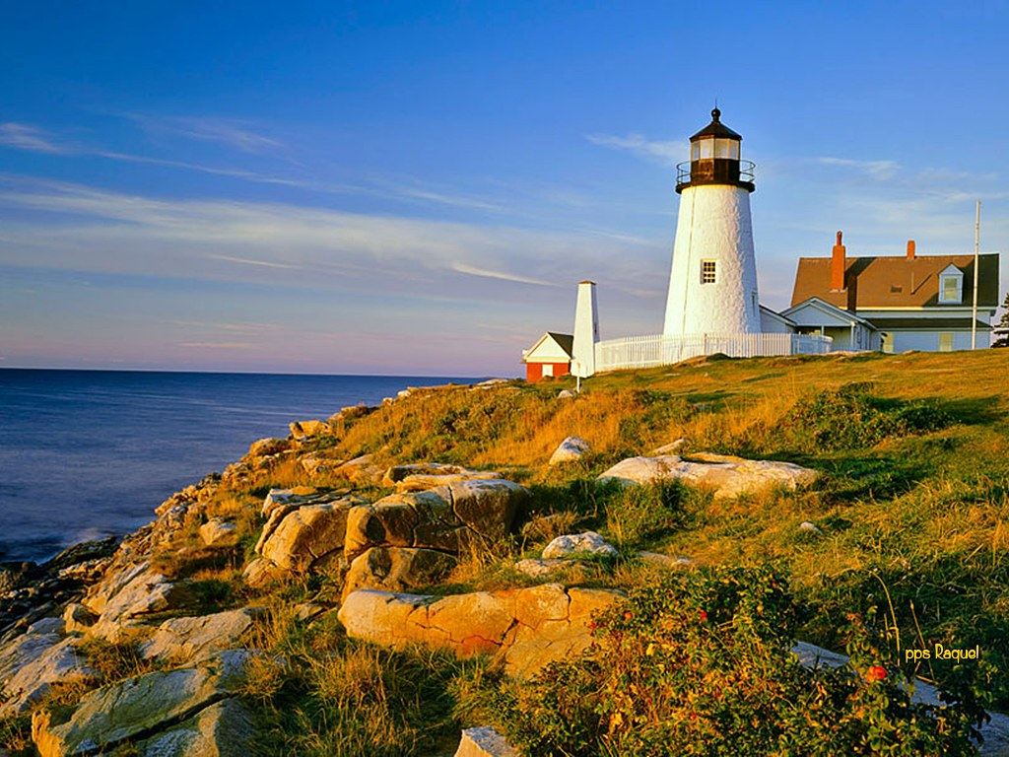

Slide 23
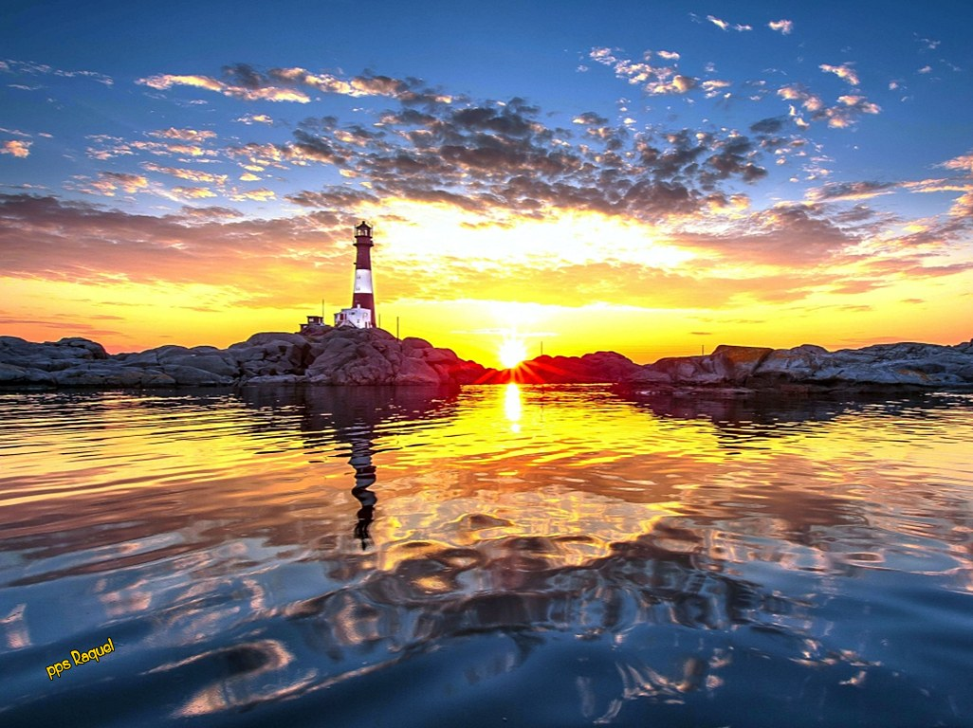


Slide 24
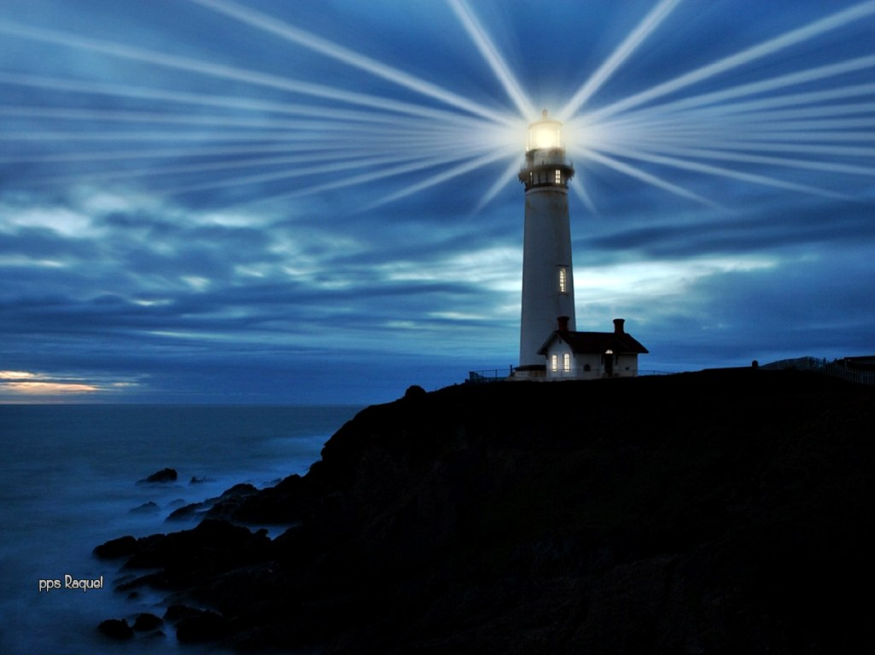

Slide 25
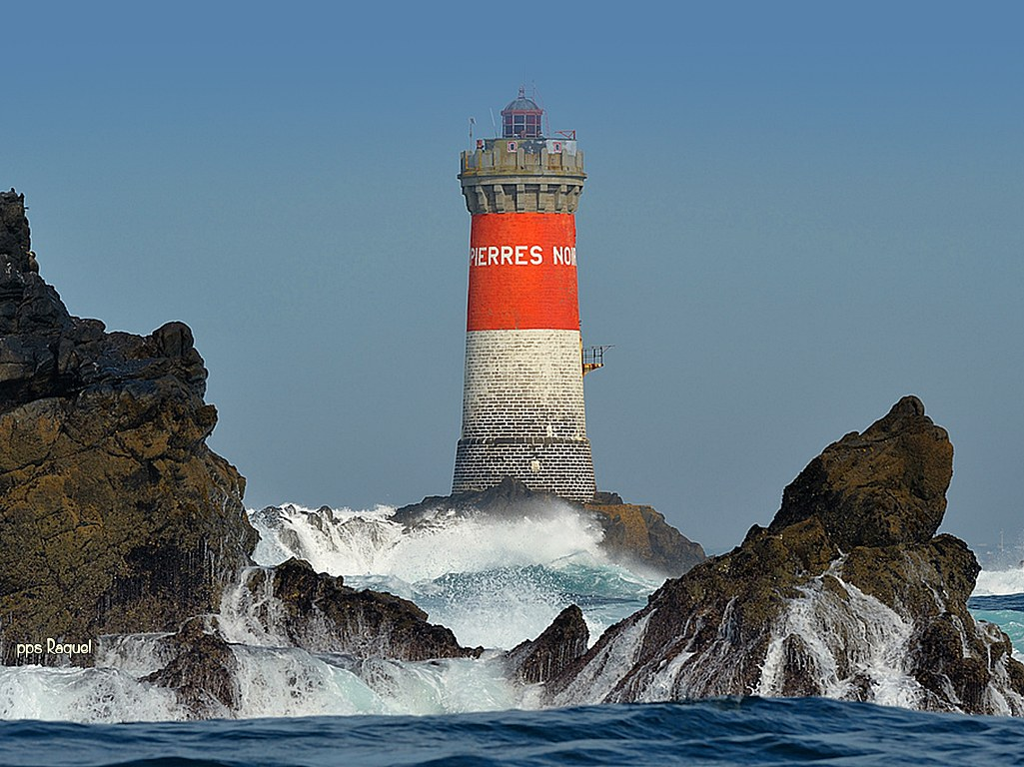

Slide 26
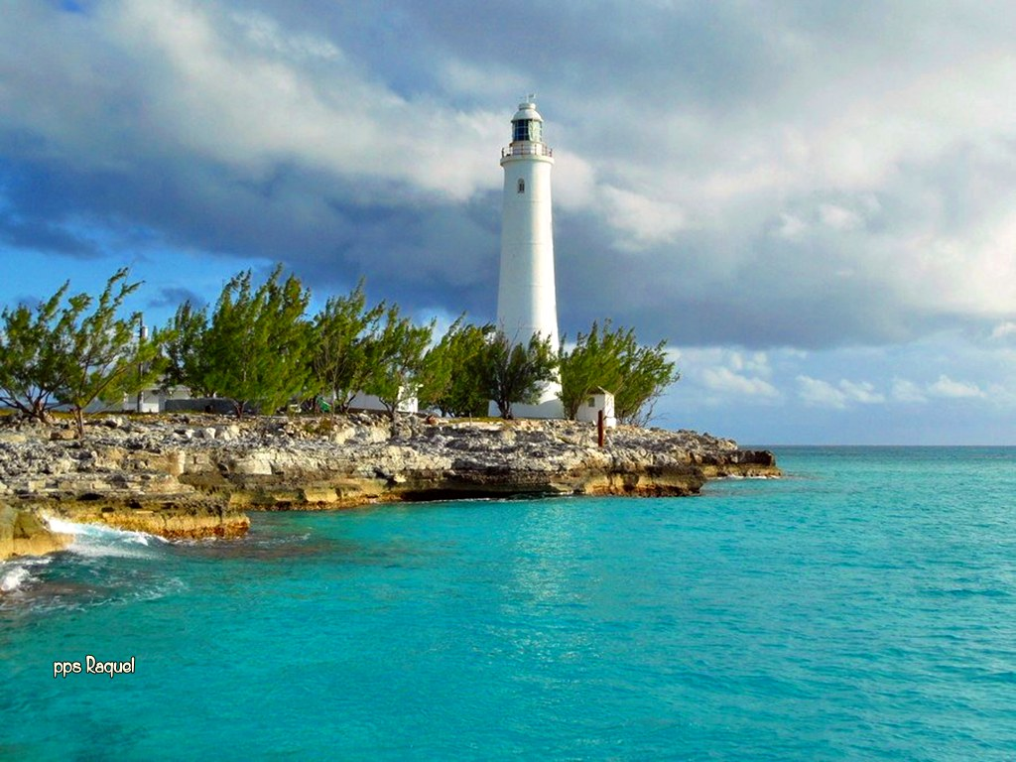

Slide 27
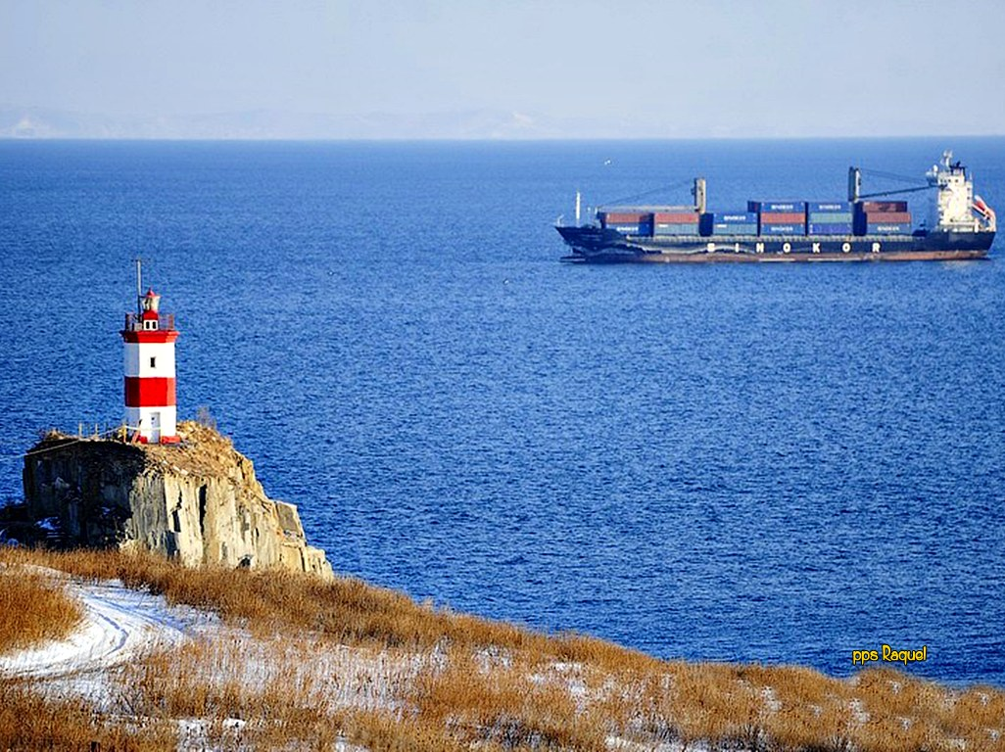

Slide 28
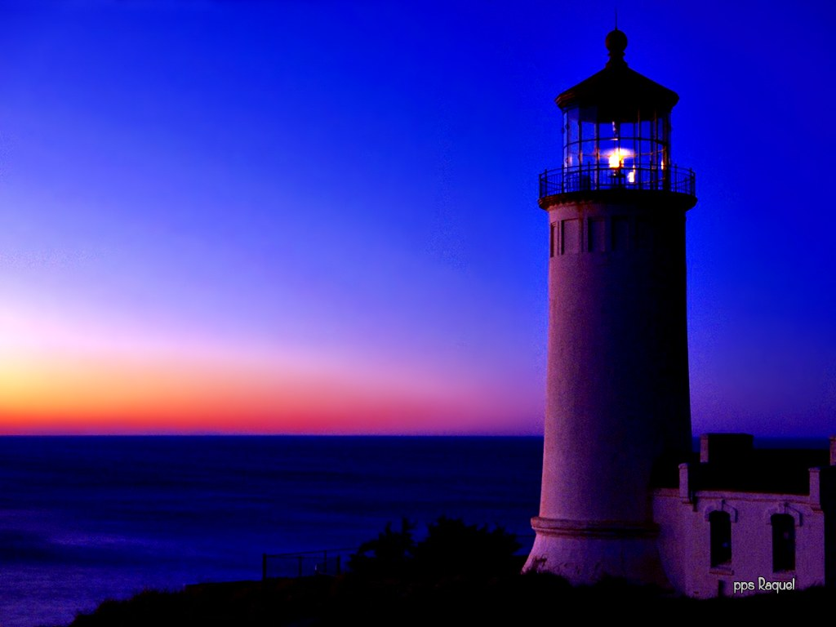

Slide 29
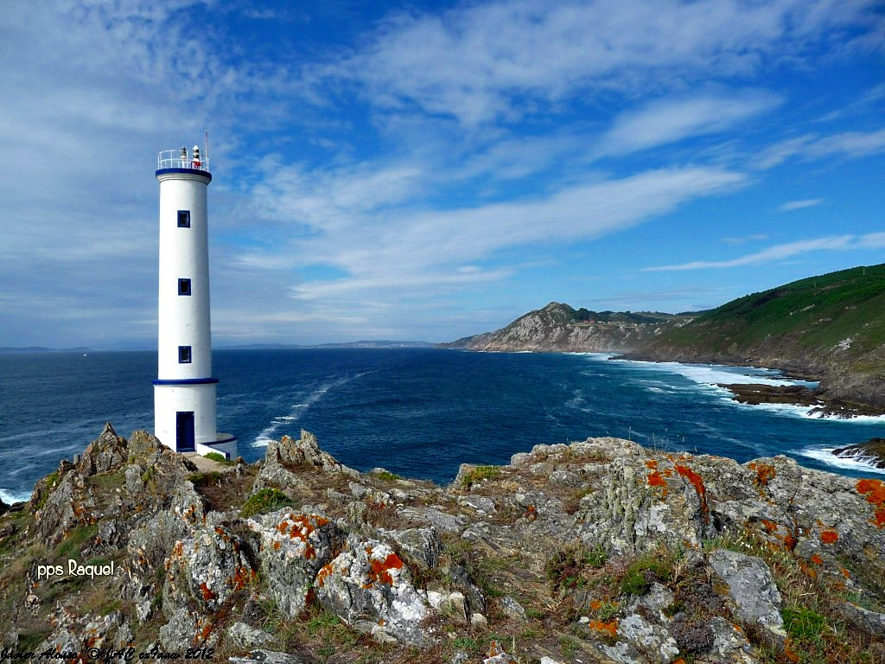

Slide 30
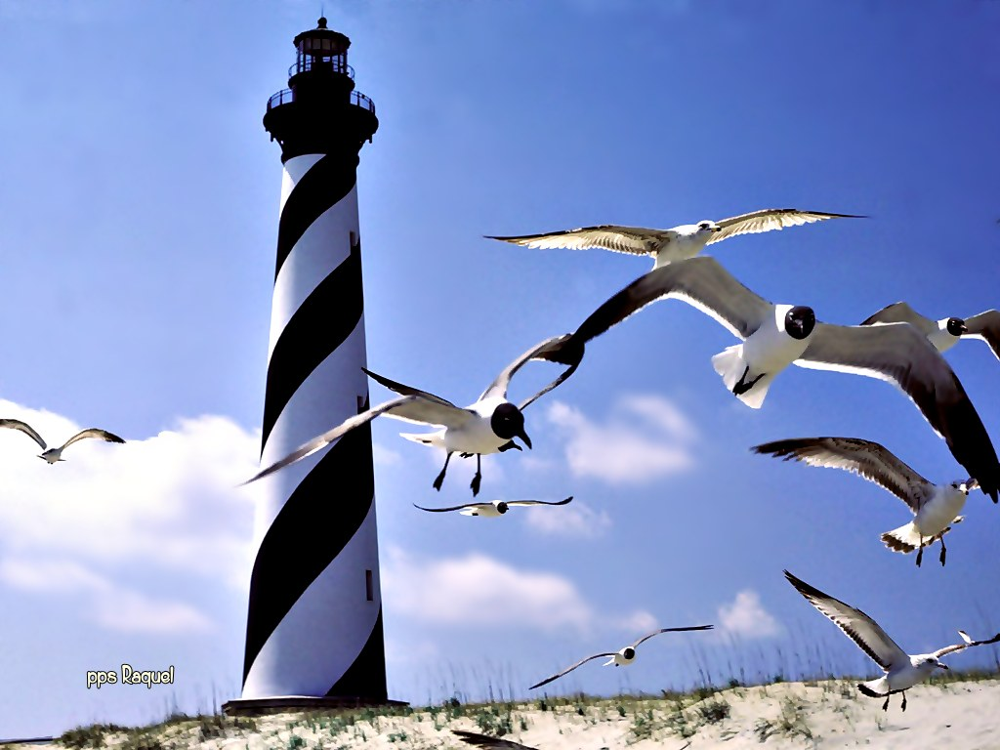

Slide 31
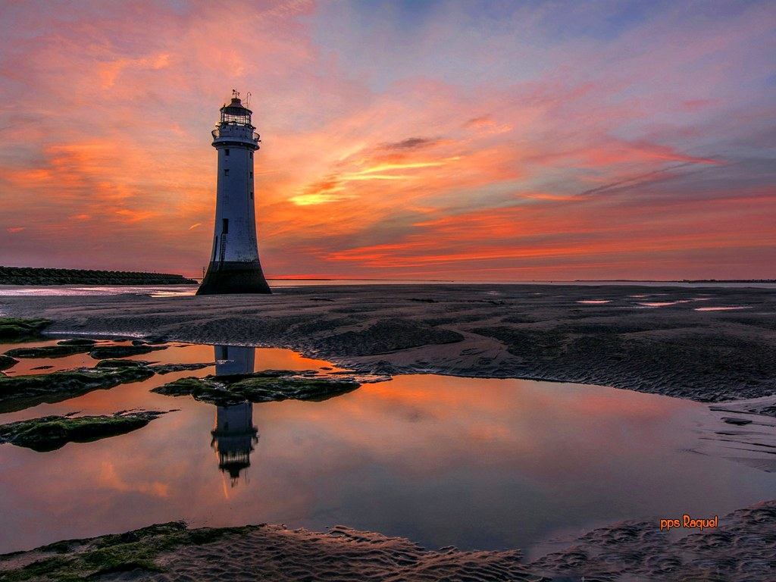

Slide 32
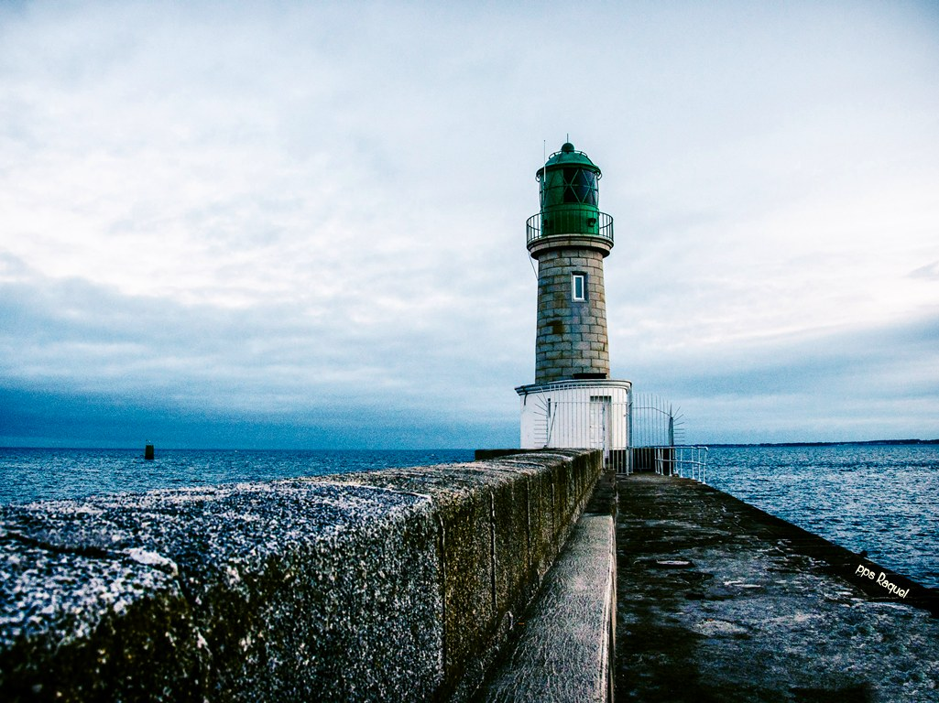

Slide 33
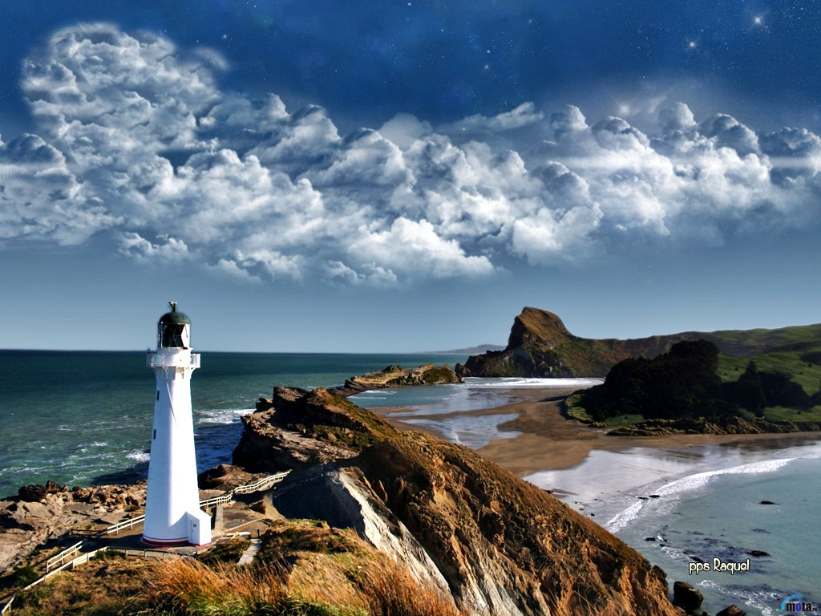

Slide 34
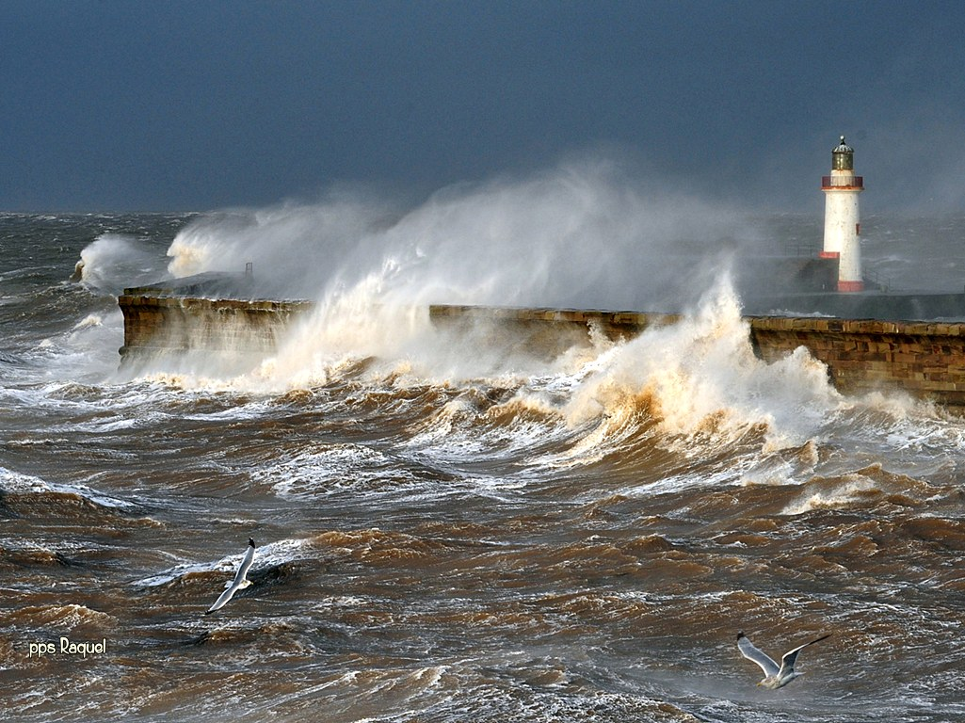

Slide 35
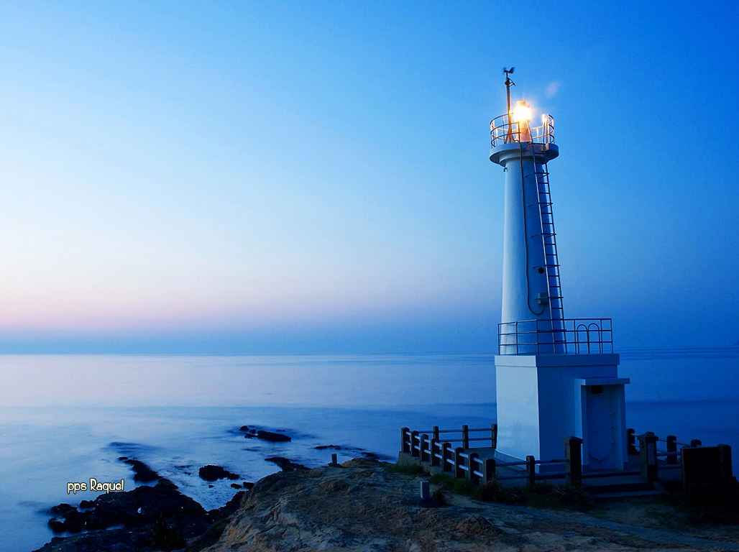

Slide 36
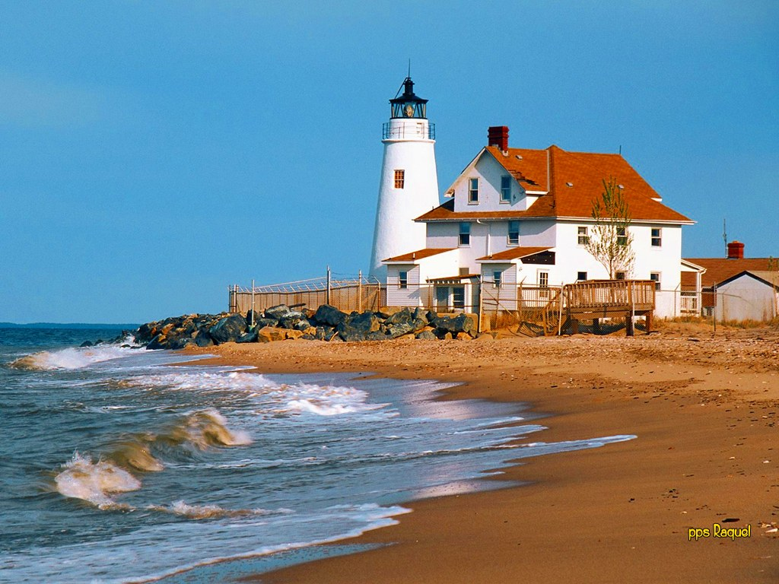

Slide 37
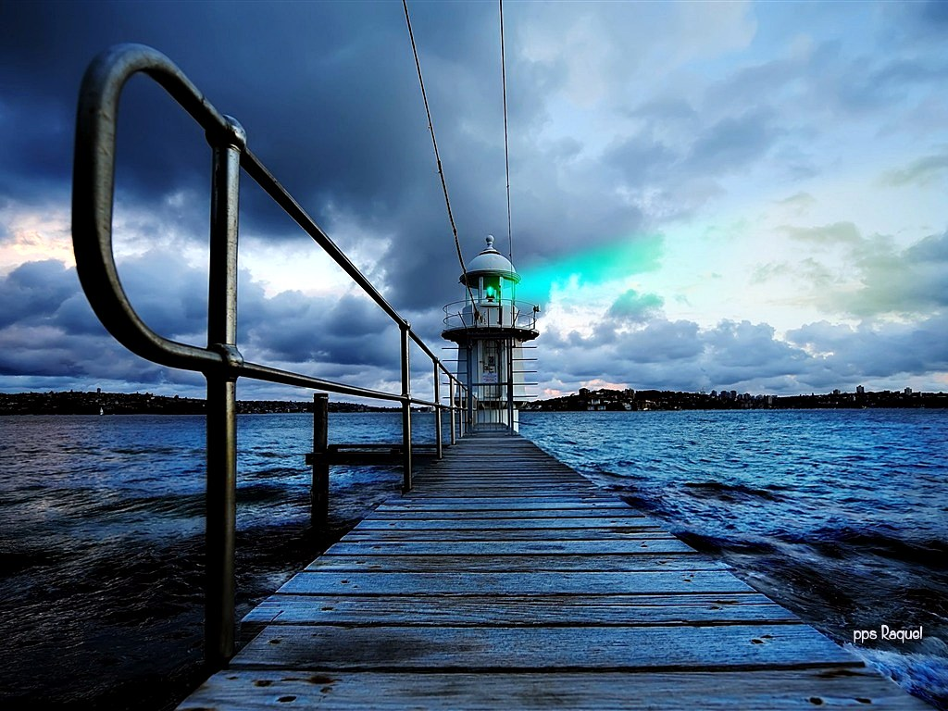

Slide 38
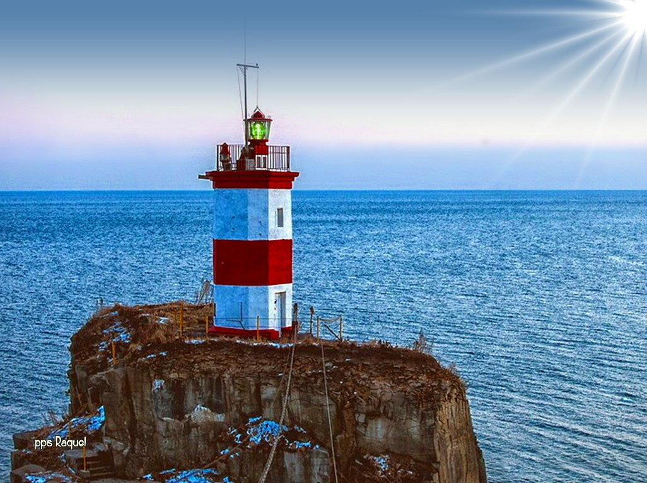

Slide 39
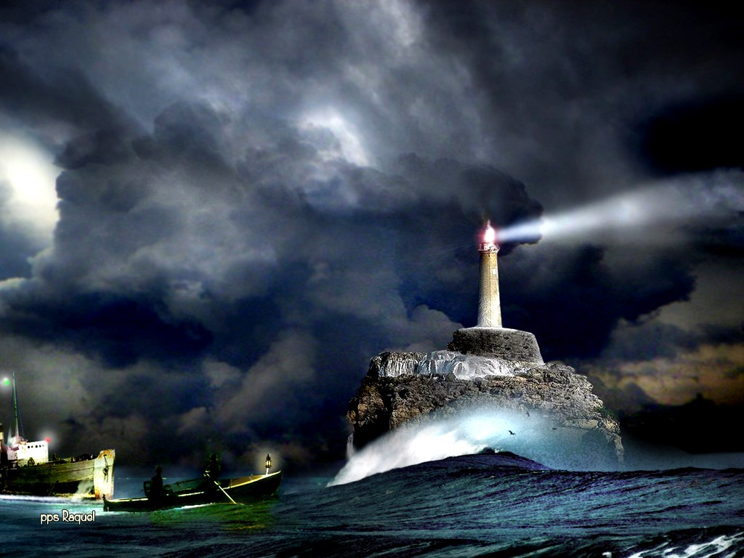

Slide 40
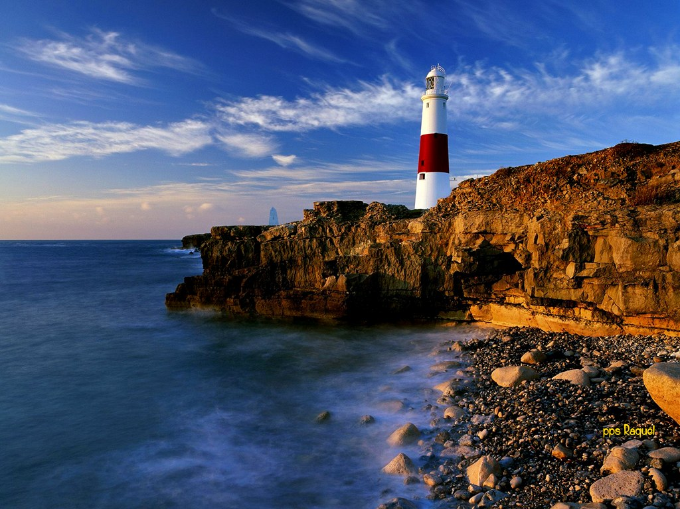

Slide 41
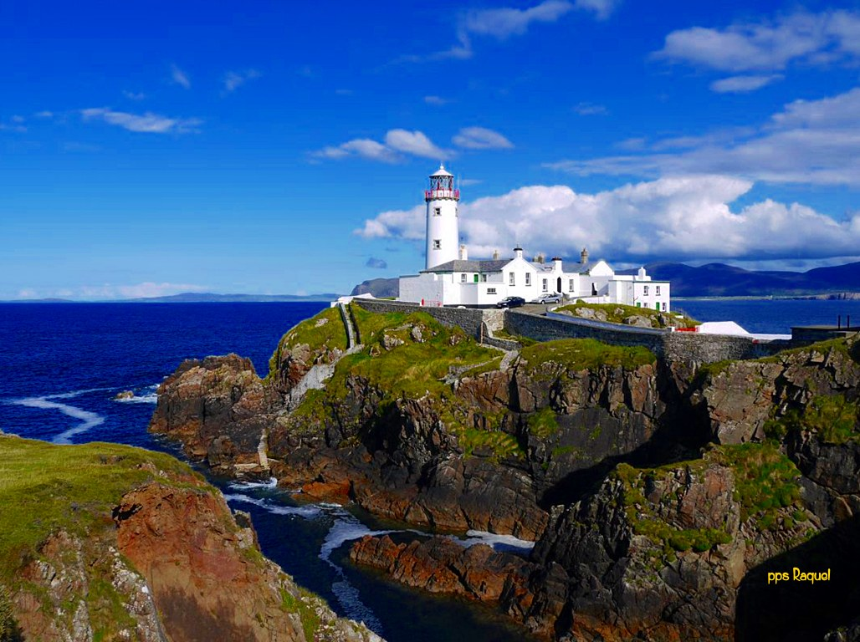

Slide 42
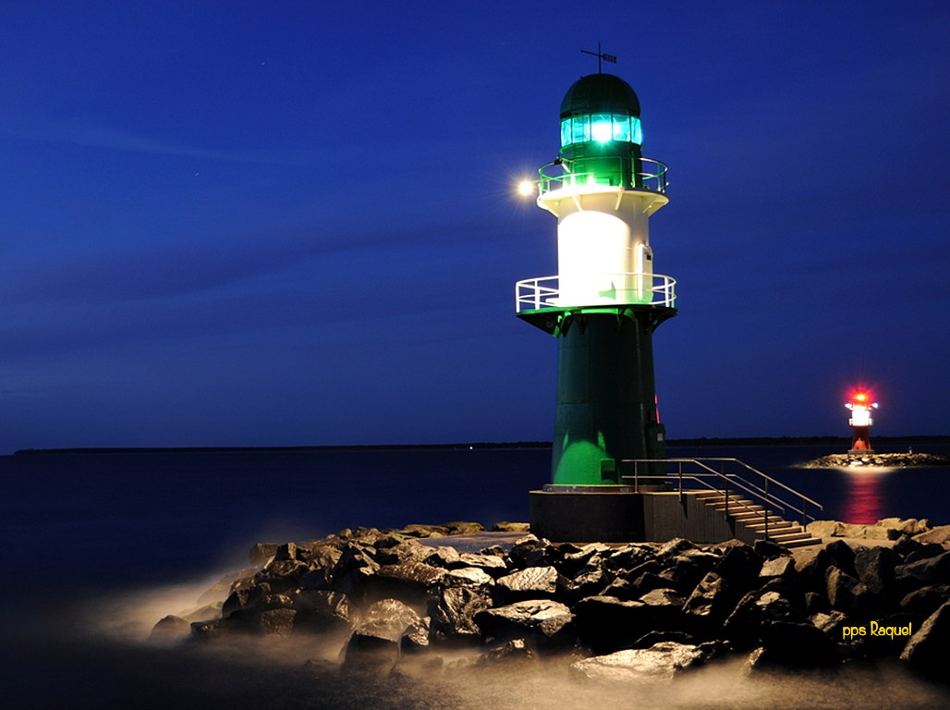

Slide 43
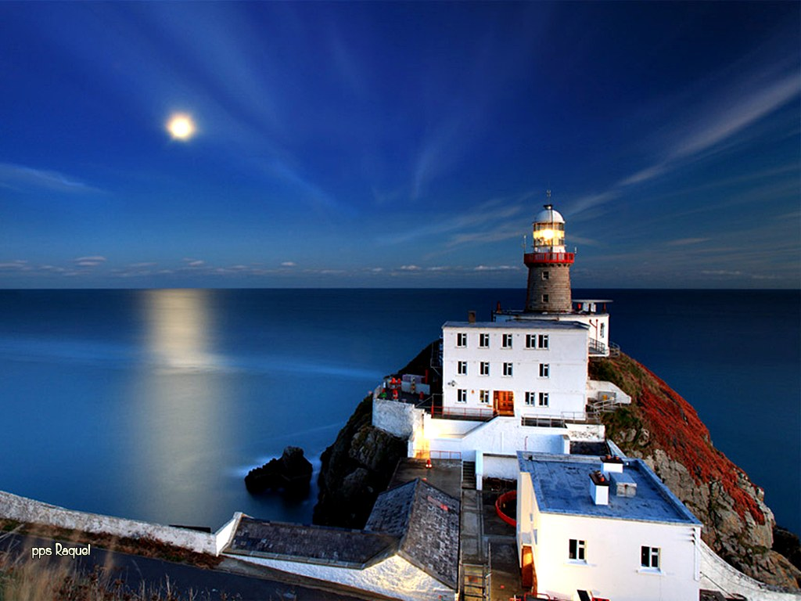

Slide 44
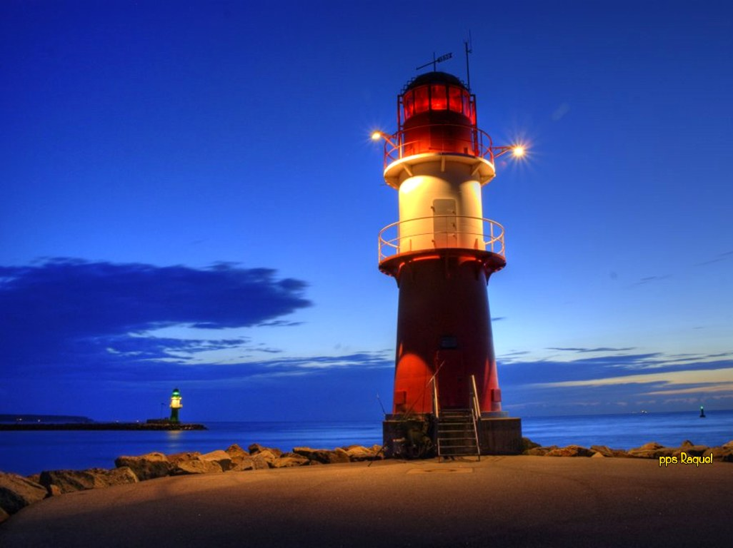

Slide 45
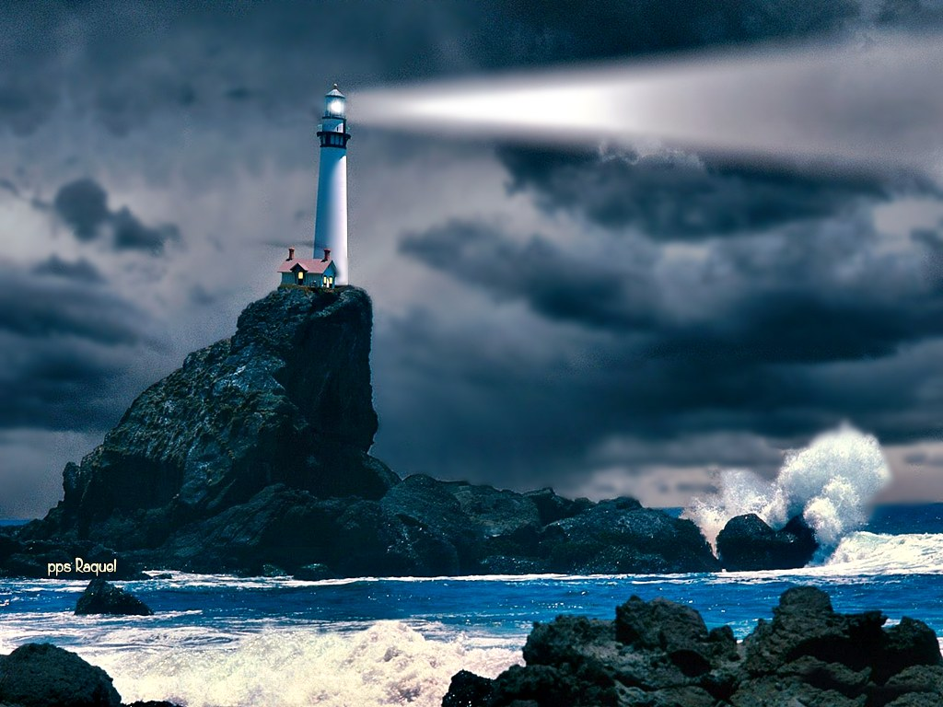

Slide 46
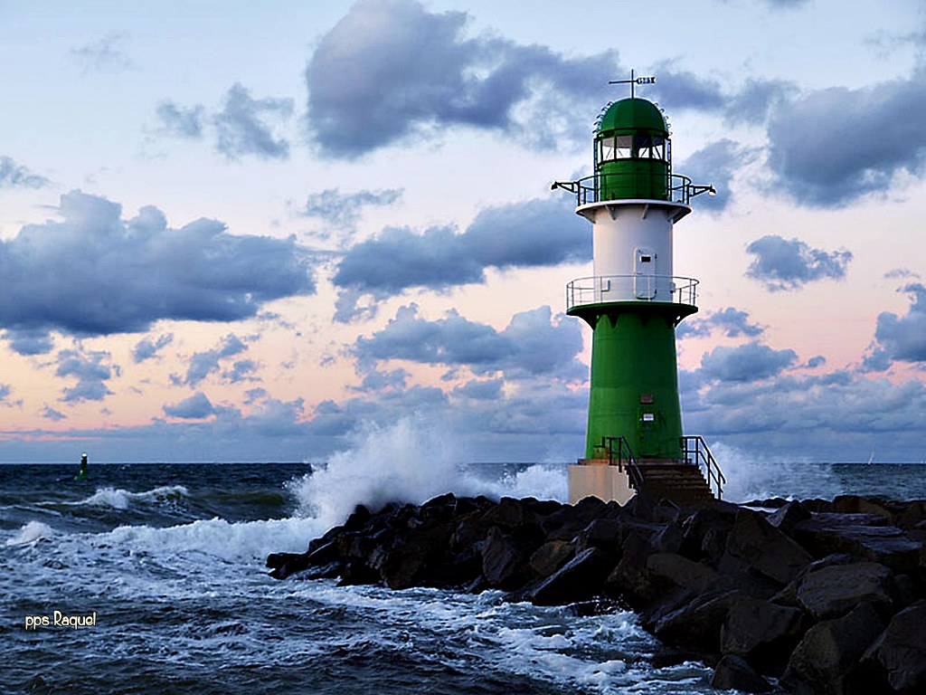

Slide 47
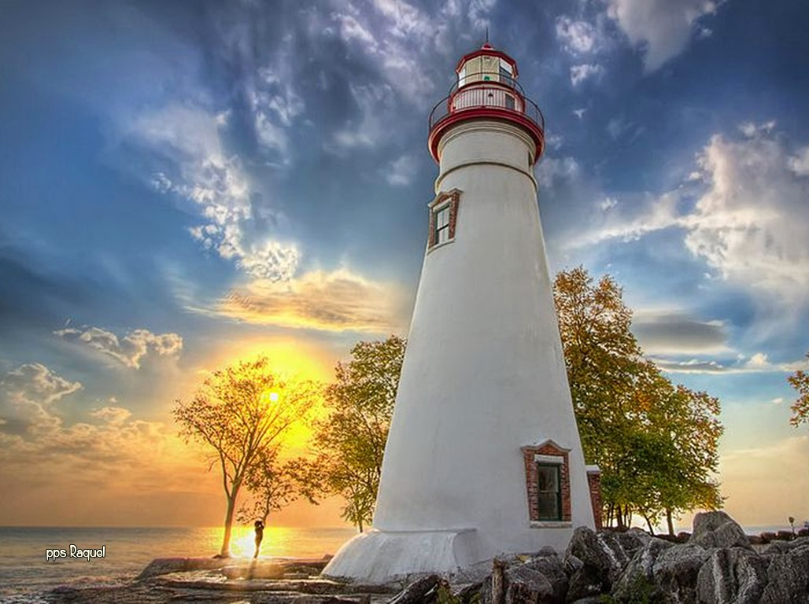

Slide 48
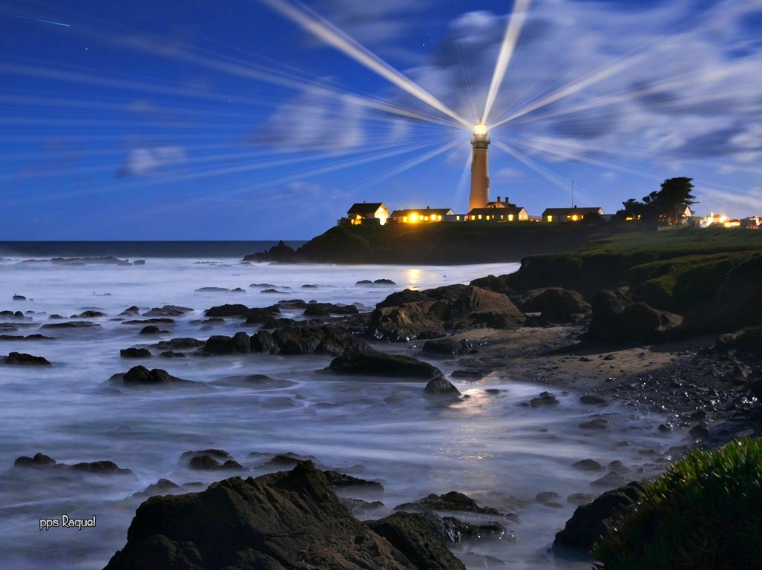

Slide 49
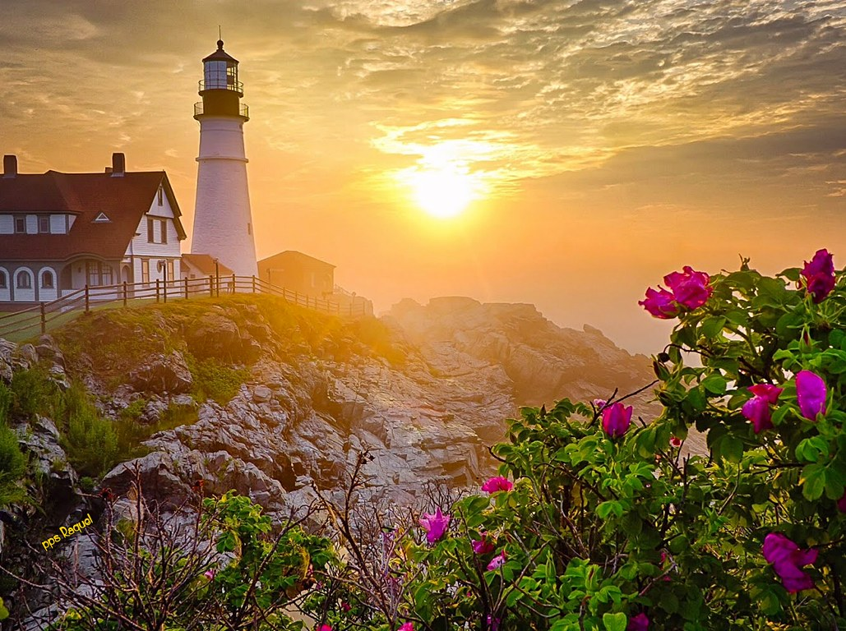

Slide 50
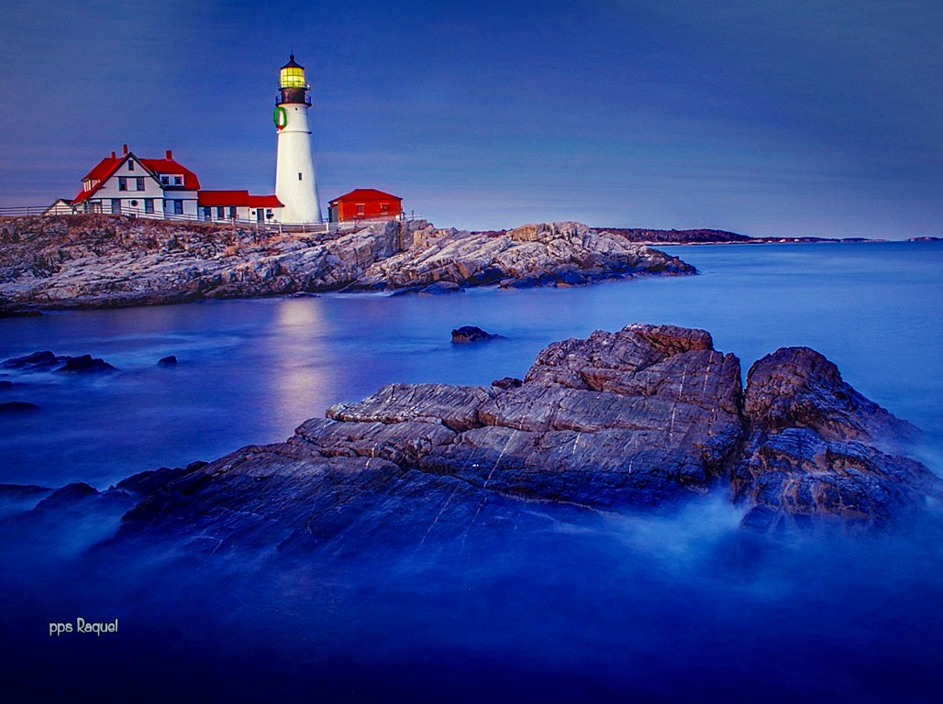

Slide 51


Slide 52


Slide 53


Slide 54


Slide 55



Slide 56









¿Te ha gustado?
Puedes ver más entrando
Aquí
Además puedes recibir powerpoints en tu correo electrónico suscribiéndote aquí:
Esta presentación powerpoint ha sido creada y compartida única y exclusivamente para mispps.com

